Slide 1
Lớp 4
TRƯỜNG TIỂU HỌC ÁI MỘ A
XIN CHÀO
CÁC BẠN HỌC SINH

Slide 2

Bài tập chính tả tuần 19

Slide 3

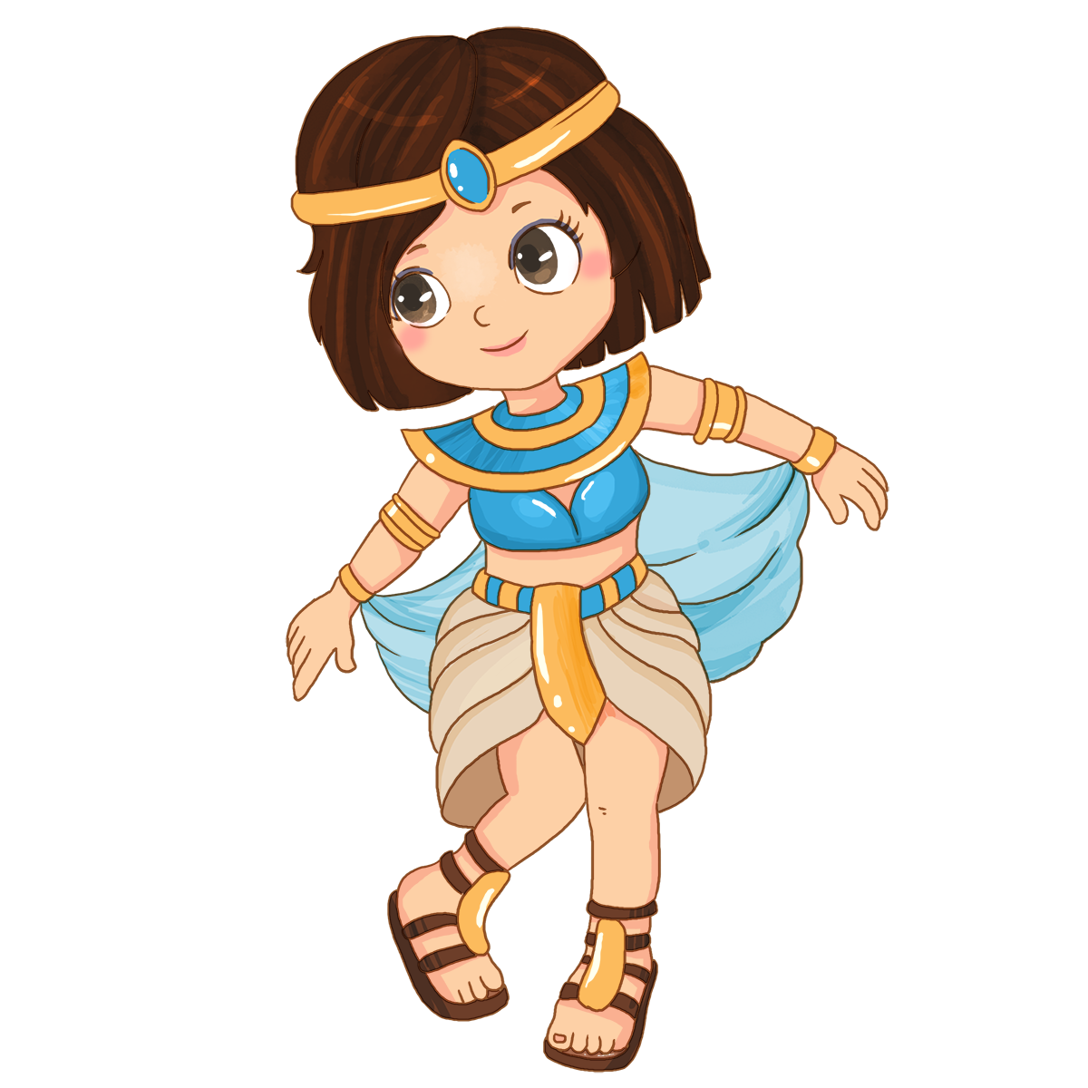
Bài tâp 2
Chọn chữ viết đúng chính tả trong ngoặc đơn để hoàn chỉnh các câu văn dưới đây:
.
Con người là (sinh / xinh) vật kì diệu nhất trên trái đất. Họ (biếc / biết) trồng trọt, chăn nuôi, xây dựng nhà cửa, khám phá những bí mật nằm sâu trong lòng đất, chinh phục đại dương, chinh phục khoảng không vũ trụ bao la. Họ còn (biếc / biết) làm thơ, vẽ tranh, (sáng / xáng) tác âm nhạc, tạo ra những công trình kiến trúc (tuyệc / tuyệt) mĩ,… Họ đã làm cho trái đất trở nên tươi đẹp và tràn đầy sức sống. Con người (sứng / xứng) đáng được gọi là “hoa của đất”.
Con người là sinh vật kì diệu nhất trên trái đất. Họ biết trồng trọt, chăn nuôi, xây dựng nhà cửa, khám phá những bí mật nằm sâu trong lòng đất, chinh phục đại dương, chinh phục khoảng không vũ trụ bao la. Họ còn biết làm thơ, vẽ tranh, sáng tác âm nhạc, tạo ra những công trình kiến trúc tuyệt mĩ,… Họ đã làm cho trái đất trở nên tươi đẹp và tràn đầy sức sống. Con người xứng đáng được gọi là “hoa của đất”.
sinh
biết
biết
sáng
tuyệt
xứng
https://www.facebook.com/teamKTUTS

Slide 4
Bài tâp 3
Xếp các từ ngữ sau đây thành hai cột (từ ngữ đúng chính tả, từ ngữ viết sai chính tả)
.
a.
sắp sếp,
sáng sủa,
sản sinh,
tinh sảo,
bổ xung,
sinh động.
b.
thân thiếc,
thời tiết,
công việc,
nhiệc tình,
chiết cành,
mải miếc.
Từ viết đúng chính tả
Từ viết sai chính tả
sáng sủa,
sản sinh,
sinh động,
sắp sếp,
tinh sảo,
bổ xung,
thời tiết,
công việc,
chiết cành.
thân thiếc,
nhiệc tình,
mải miếc.
https://www.facebook.com/teamKTUTS

Slide 5
Bài tập chính tả tuần 20

Slide 6
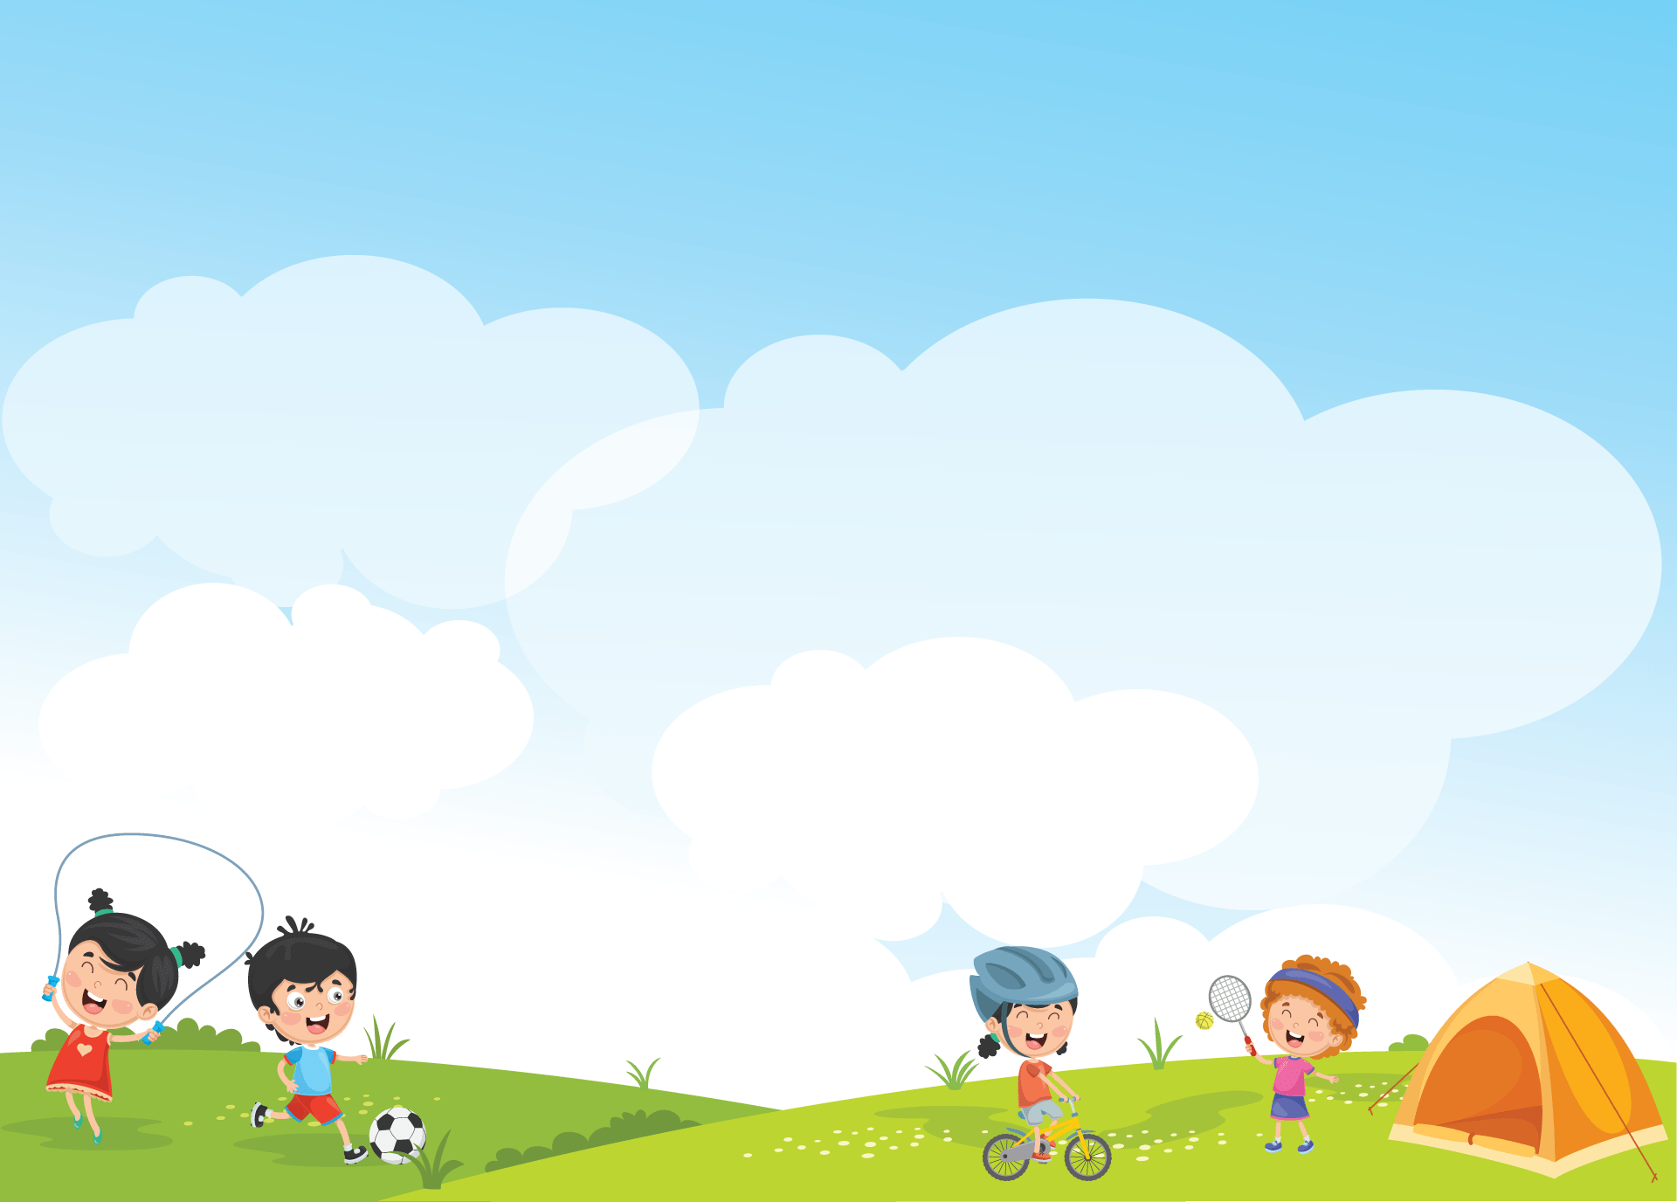
Bài 2: Điền vào chỗ trống:
a. ch hay tr
...uyền ...ong vòm lá
...im có gì vui
Mà nghe ríu rít
Như ...ẻ reo cười?
Nguyễn Bao
Ch
tr
Ch
tr

Slide 7
Bài 2. Điền vào chỗ trống:
b. uôt hay uôc?
- Cày sâu c........ bẫm.
- Mua dây b....... mình.
- Th...... hay tay đảm.
- Ch...... gặm chân mèo.
uốc
uộc
uốc
uột

Slide 8
3. Tìm tiếng thích hợp với mỗi ô trống để hoàn chỉnh các câu trong mẩu chuyện sau :
a) Tiếng có âm tr hoặc ch :
Đãng trí bác học
trí
Một nhà bác học có tính đãng đi tàu hoả . Khi nhân viên soát vé
đến, nhà bác học tìm toát mồ hôi mà thấy vé đâu. May là người
soát vé này nhận ra ông, bèn bảo :
- Thôi, ngài không cần xuất vé nữa. Nhà bác học vẫn loay hoay tìm vé và nói :
-Nhưng tôi vẫn phải tìm bằng được vé để biết phải xuống ga nào chứ !
chẳng
trình

Slide 9
b) Tiếng có vần uôc hoặc uôt :
Vị thuốc quý
Nhà thơ Đức nổi tiếng Hai-nơ mắc chứng bệnh mệt mỏi và mất ngủ. Ông dùng rất nhiều thứ bổ mà vẫn không khỏi. Một bác sĩ đến khám bệnh, bảo ông:
- Mỗi ngày, ngài hãy ăn một quả táo, vừa ăn vừa đi bộ từ nhà đến quảng trường thành phố.
Sau một thời gian ngắn, quả nhiên Hai-nơ khỏi bệnh. Ông ngạc nhiên nói với bác sĩ:
- Bây giờ tôi mới biết táo cũng là vị thuốc quý.
Bác sĩ mỉm cười:
- Không phải những quả táo bình thường kia chữa khỏi bệnh cho ngài đâu. Chính những đi bộ hằng ngày mới là vị thuốc quý, vì chúng bắt ngài phải vận động.
thuốc
cuốc
buộc

Slide 10

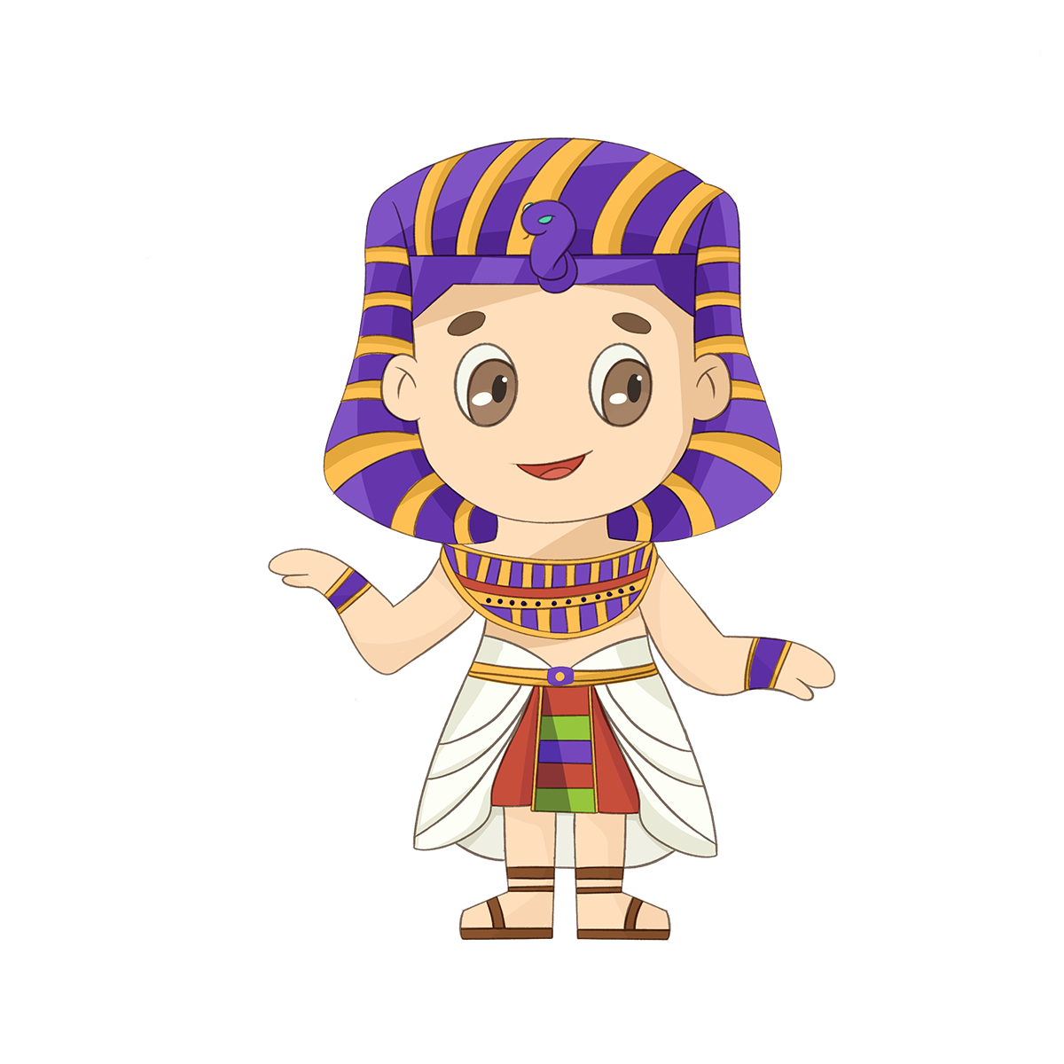
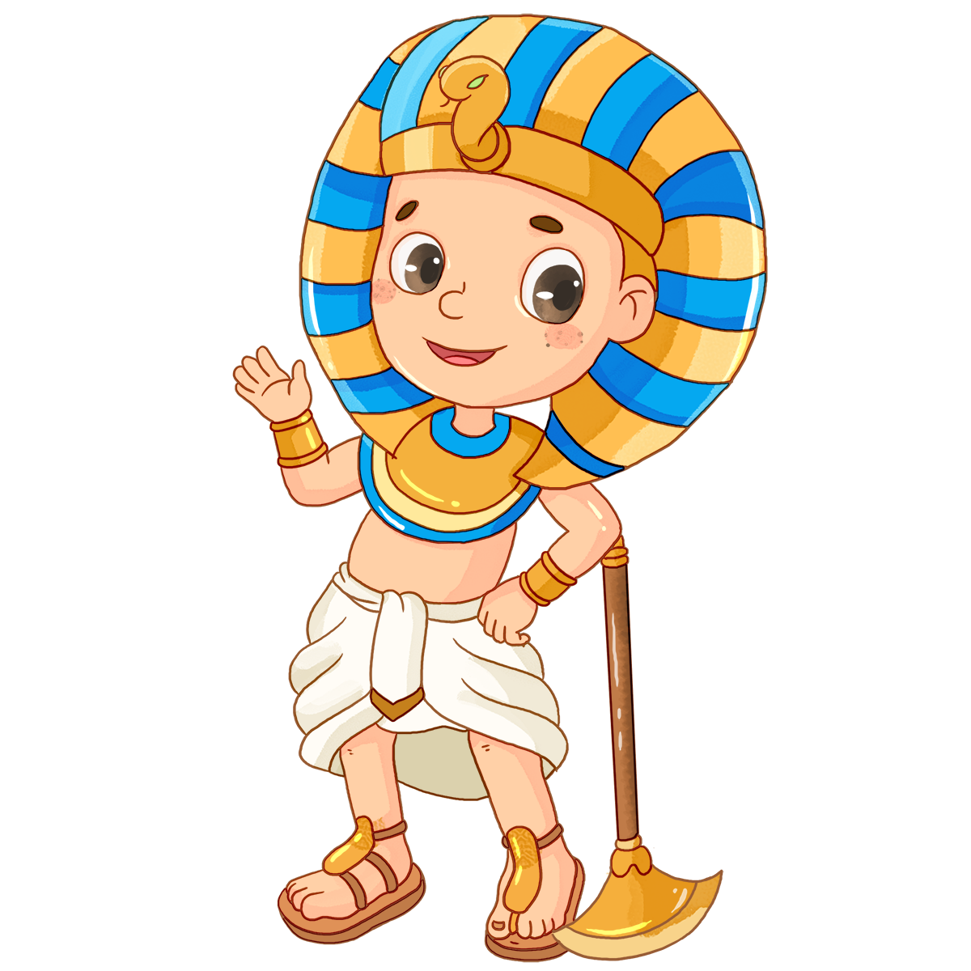
Chúc các em hoc tôt
`
.
https://www.facebook.com/teamKTUTS

